Slide 1


Bài 31: an ăn ân

Slide 2



Slide 3


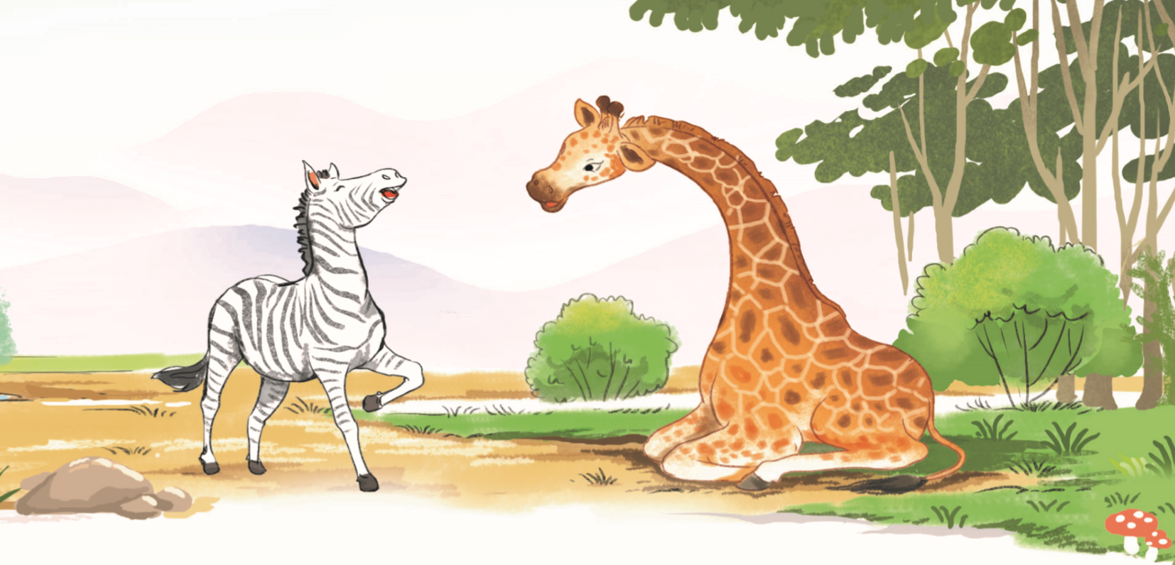
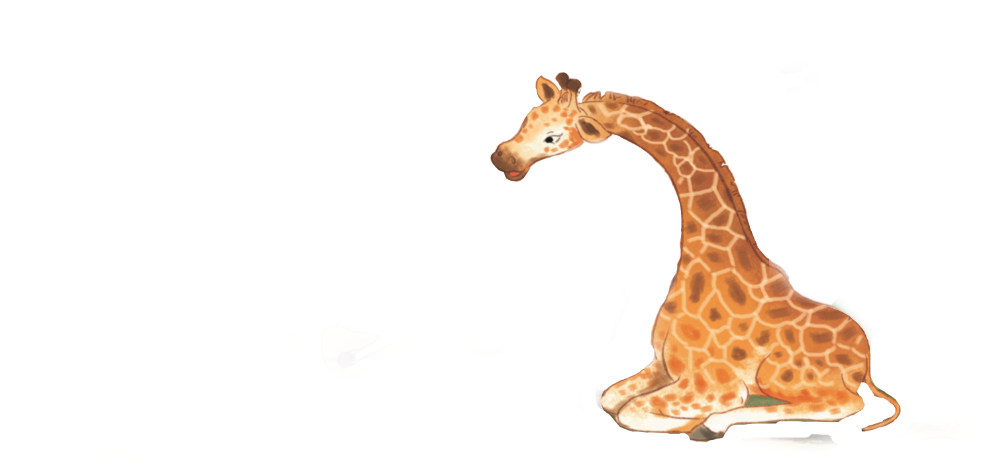
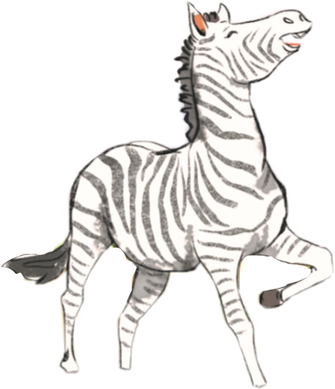
Ngựa vằn và hươu cao cổ là đôi bạn thân.
Ngựa vằn và hươu cao cổ là đôi bạn thân.

Slide 4


Slide 5

an

Slide 6
ăn

Slide 7
ân

Slide 8
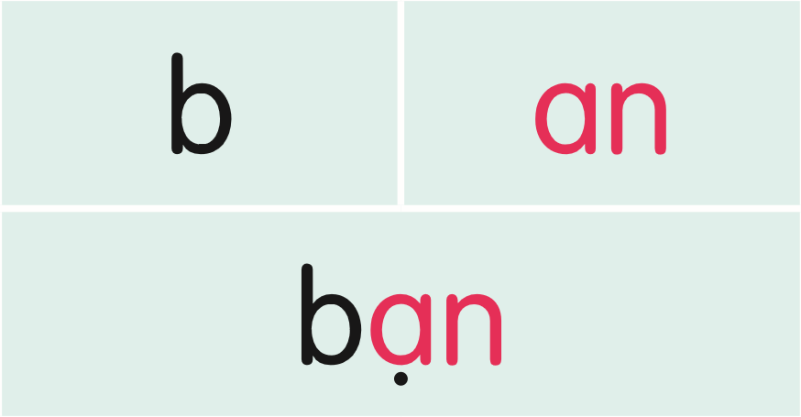
bản nhãn gắn lặn bận gần

Slide 9
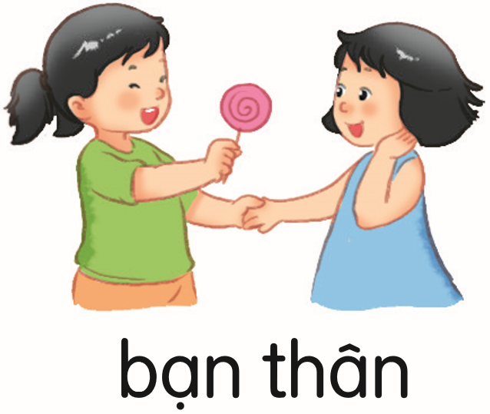
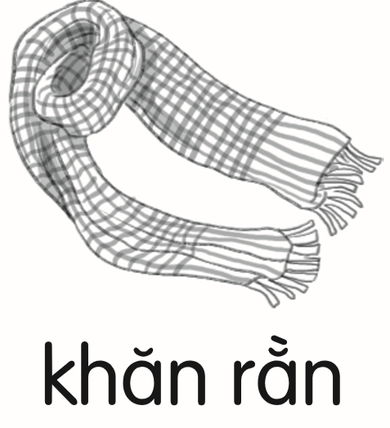
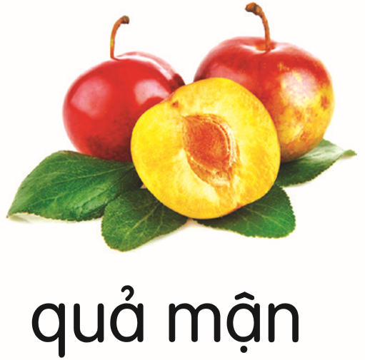

Slide 10


Slide 11

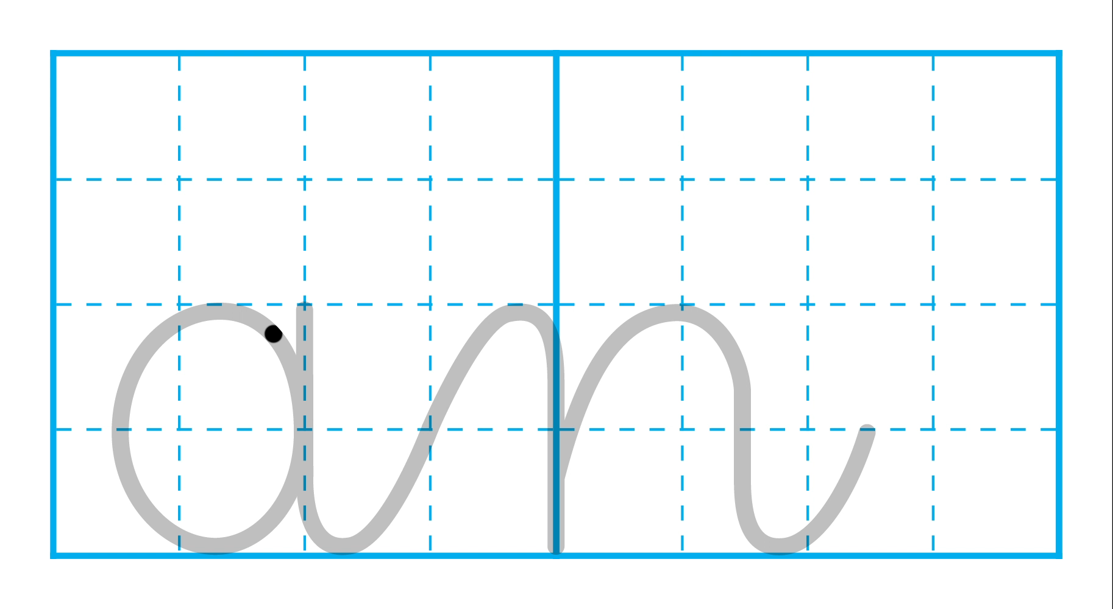

Slide 12
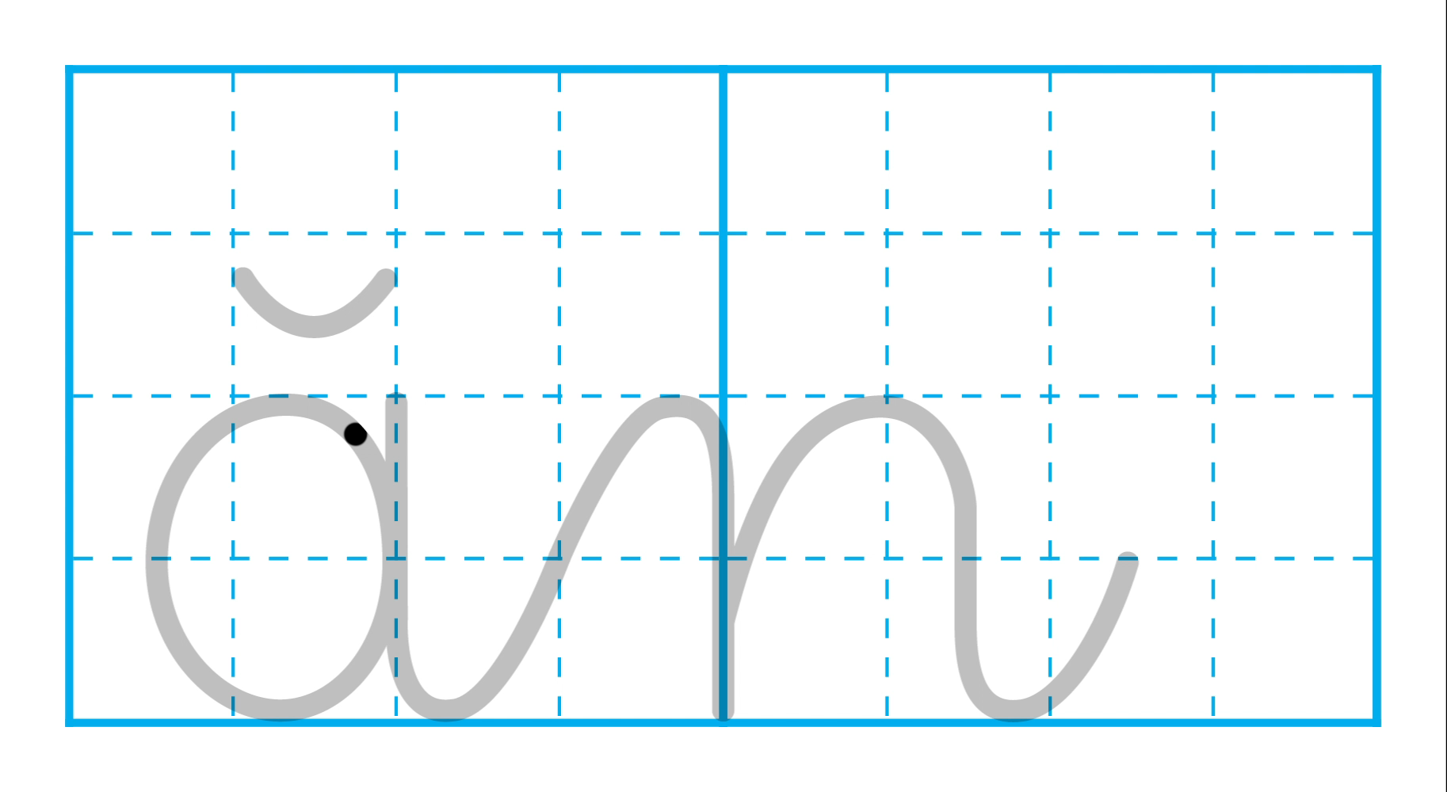

Slide 13
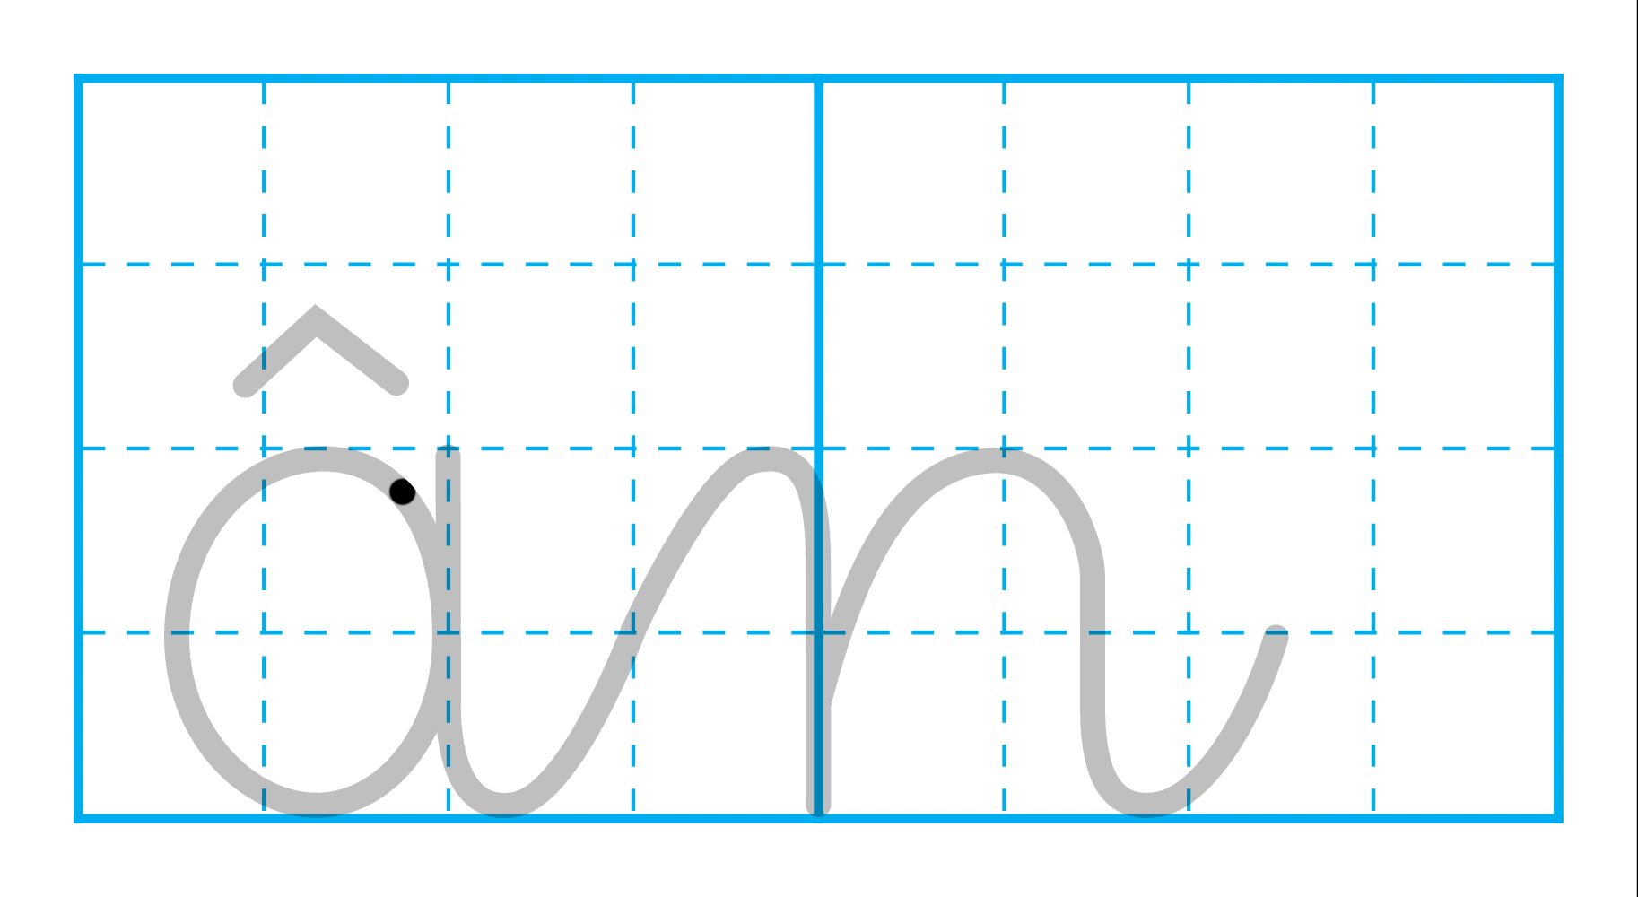

Slide 14
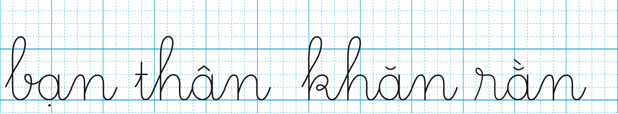

Slide 15


Slide 16
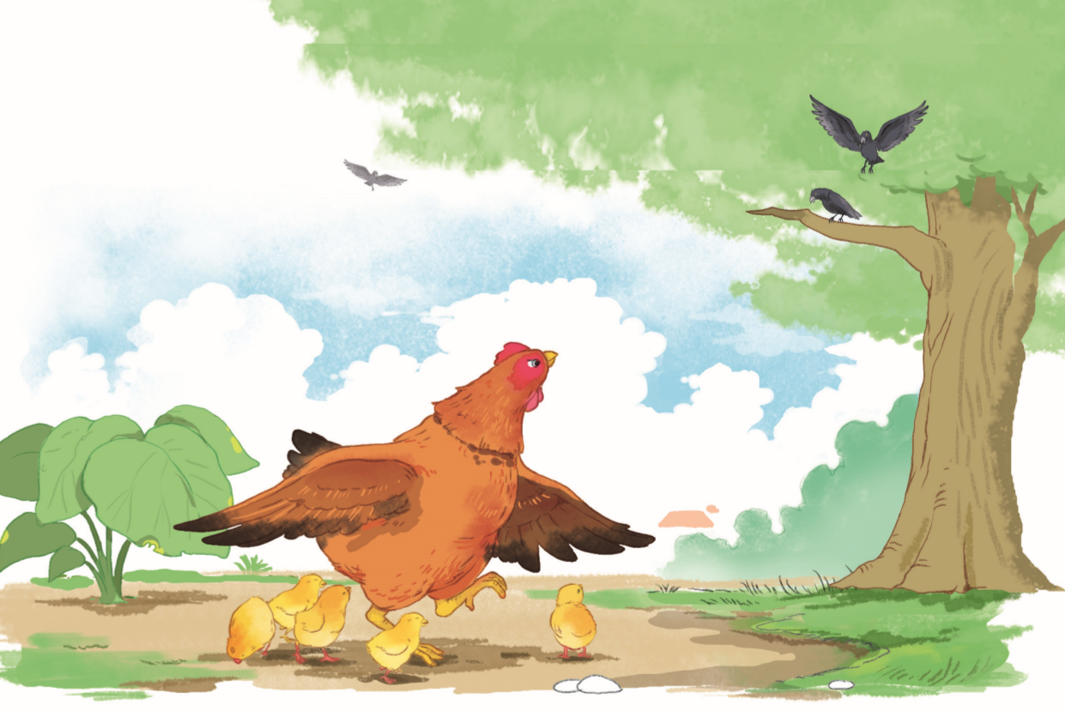

Đàn gà cứ tha thẩn gần chân mẹ. Đã có mẹ che chắn, cả đàn chả sợ gì lũ quạ dữ

Slide 17


Slide 18


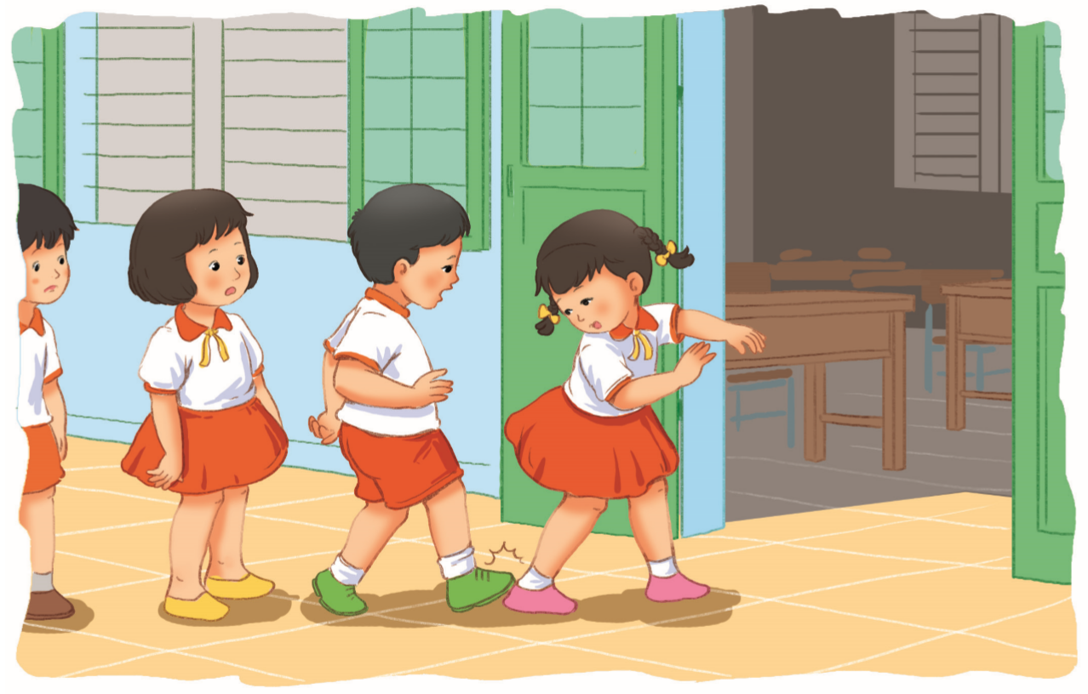
Xin lỗi

